Slide 1
Trabajo integrador 2°cuatrimestre Profe: Gian Franco Denaro E.E.S.T N°2
Adriano David
Joaquín Sandolal
Layton Alarcon
Sofi Chacon

Slide 2
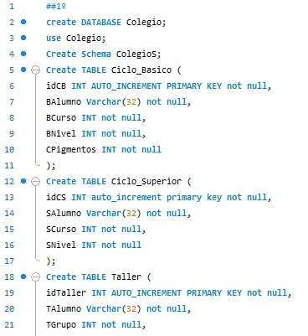
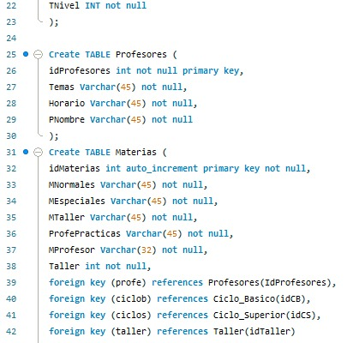

Slide 3
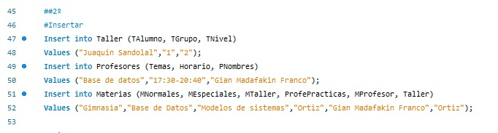

Slide 4
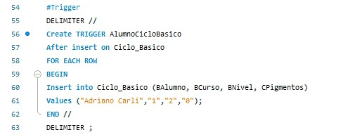
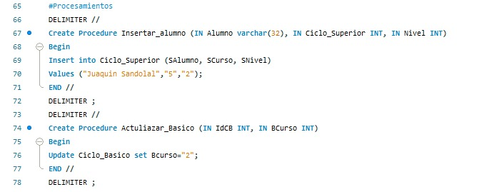

Slide 5
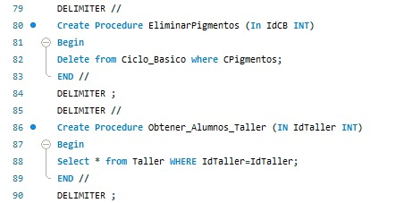
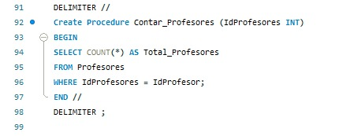

Slide 6
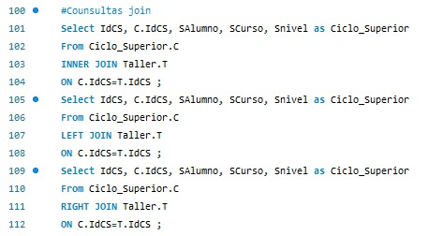

Slide 7
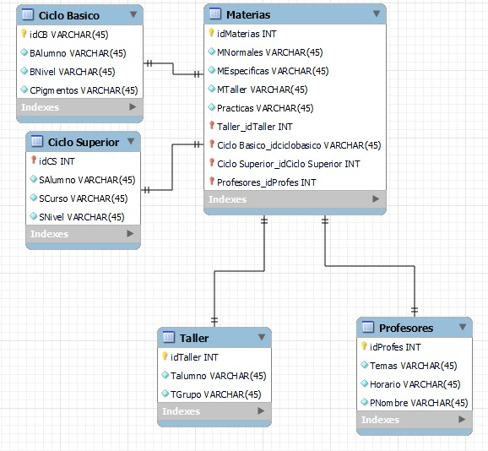

Slide 8
GRACIAS!!!!!!!!!!!!!!!!!!!!!!!!

